Slide 1


Jordan, Clément, Enzo, Matéo

Slide 2

SLOGAN
Les vainqueurs l'écrivent, les vaincus racontent l’histoire

Slide 3

Type d'organisme et son statut juridique
Capital social minimum de 1€
Responsabilité limitée aux apports
Entre 2 et 100 associés

Slide 4
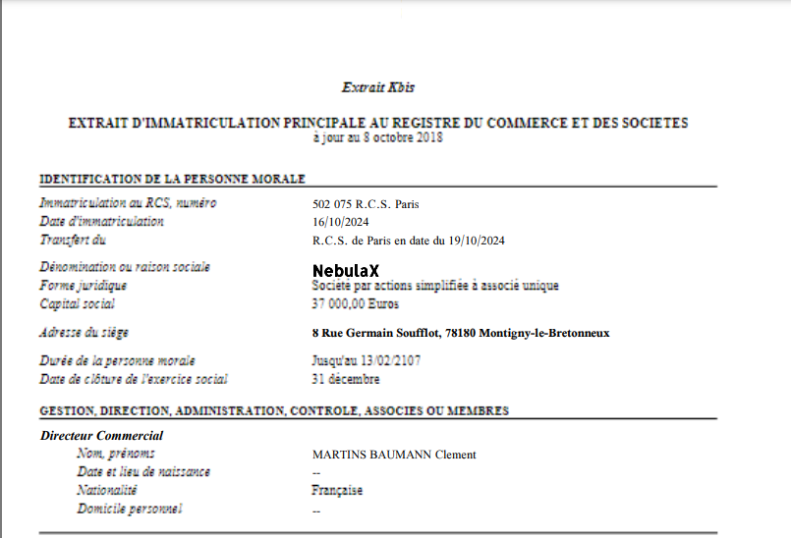
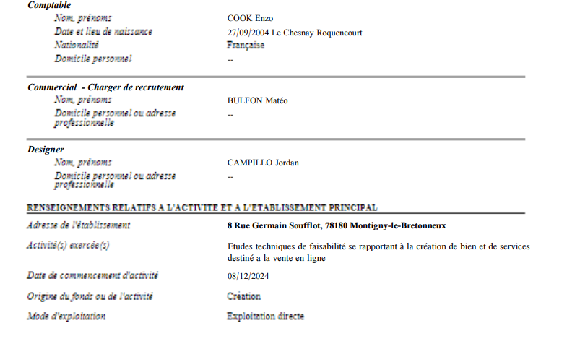
KBIS

Slide 5
Les Valeurs de l’Entreprise
Écologie
Qualité au rendez-vous
Être reconnu sur le marché
Concurrentiel

Slide 6
Business plan

Slide 7
Résumé exécutif
Objectif :
Lancer une structure e-Commerce de vente e-sport compétitive et rentable sur le marché, combinant compétitions en ligne et vente de produits dérivés (maillots, accessoires, etc.), pour générer des revenus et fidéliser une communauté passionnée.

Slide 8
analyse de marché
Croissance mondiale :
- Le marché de l’e-sport atteindra près de 2 milliards de dollars en 2024.
Forte communauté en ligne avec des millions de spectateurs (Twitch, YouTube Gaming, etc.).
Augmentation des partenariats entre marques et équipes.
Fnatic, G2 Esports, Vitality, Karmine, Gentle Mates
analyse concurentielle

Slide 9
Produits principaux
Maillots
T-shirts
Casquettes
Manchettes
Goodies
Sacs
Produits exclusifs

Slide 10
Sources de revenus
Vente directe de la boutique
Partenariats avec d’autre marque / collaboration
Évenements et compétitions (stand, boutique physique)
Abonnement prenium sur la boutique pour des produits et avantages exclusifs

Slide 11
Faiblesses du marché
Saturation du marché : nombreuses équipes concurrentes dans le même domaine
Coût et accessibilité : les produits sont couteux rendant l’accès difficile pour certains clients
Logistique et distribution : gestion des stocks et livraison/retour couteux et compliqué à mettre en place
Contrefaçon : Les produits populaire peuvent être cible de copie
Évolution des tendances et des gouts : changement constant de tendance sur le marché

Slide 12
Plan de croissance
À court terme (0-1 an) :
Lancer la boutique en ligne.
Participer à des tournois nationaux.
À moyen terme (1-3 ans) :
Développer des partenariats stratégiques.
Étendre la gamme de produits.
À long terme (3-5 ans) :
Créer des événements e-sport propriétaires.
Développer un réseau de points de vente physiques.

Slide 13
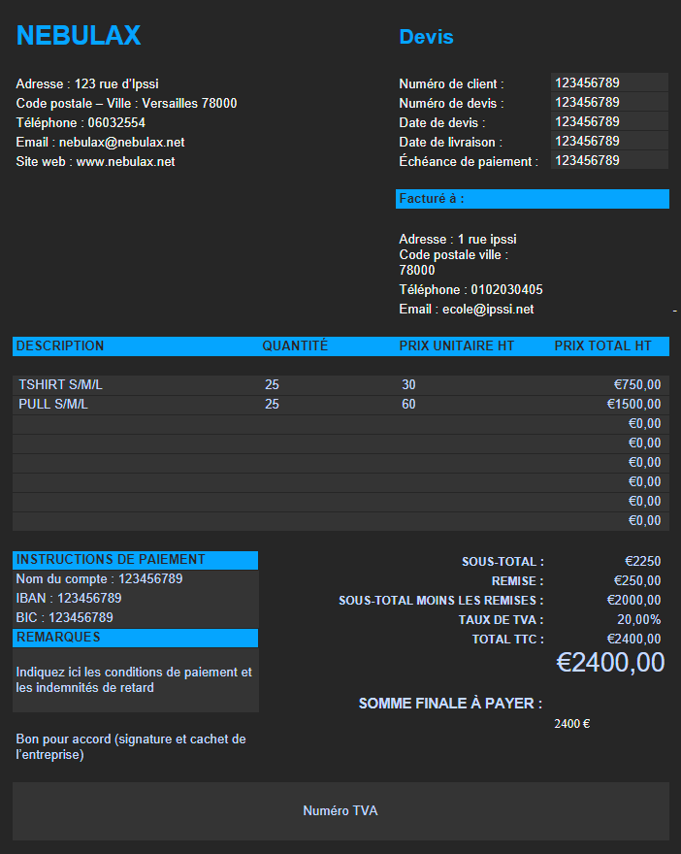
Devis de la commande de produits

Slide 14
Fiche de poste
Comptable
Commercial
Designer

Slide 15
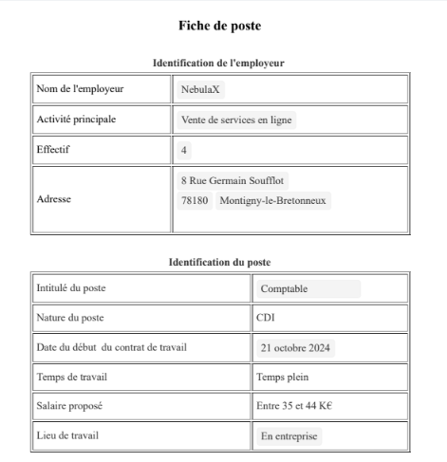
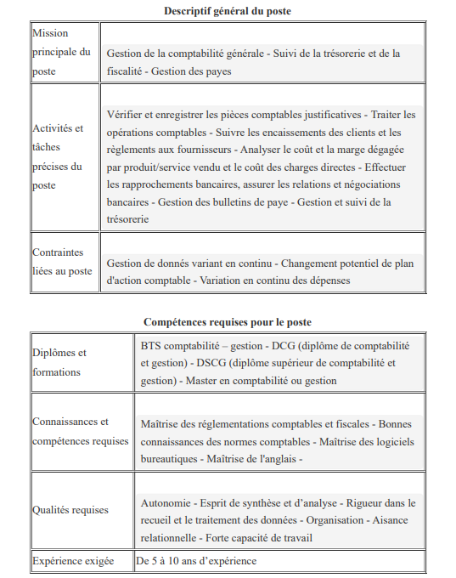
Comtable

Slide 16
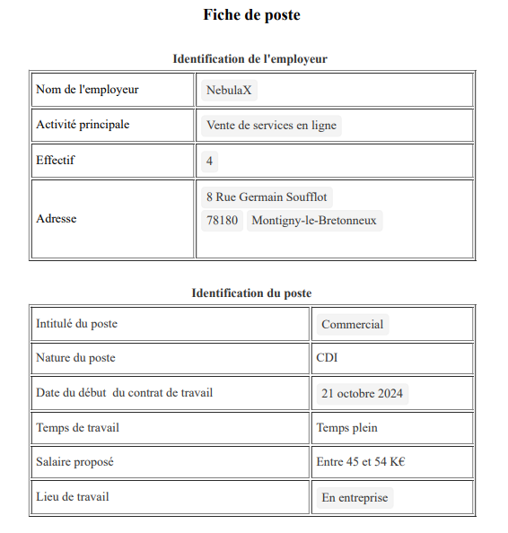
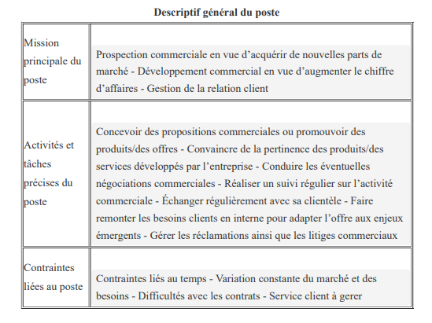
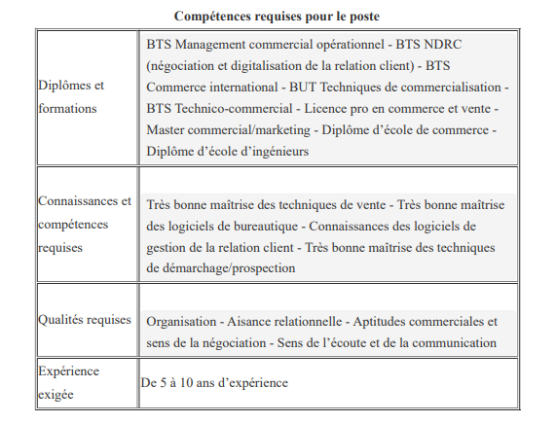
Commercial

Slide 17
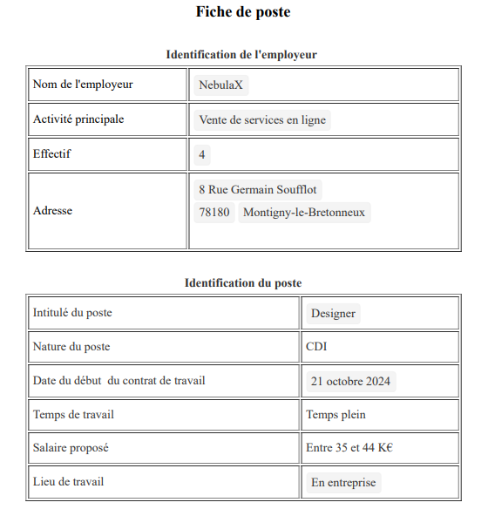
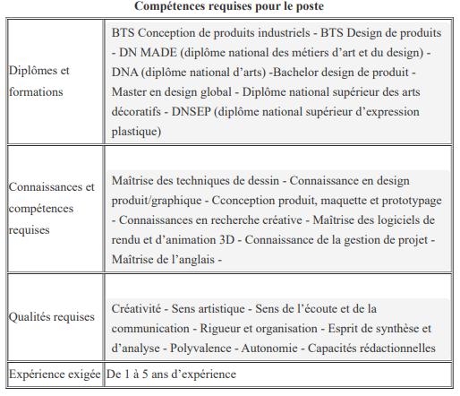
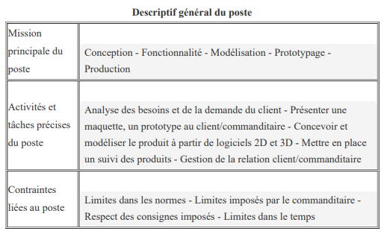
designer

